Slide 1

RIESGOS SISTÉMICOS & RIESGOS NO SISTÉMICOS
Sebastián Jácome
Diciembre 2025

Slide 2

VALORACIÓN
En este segmento, exploraremos los principios fundamentales de la valoración de activos, un pilar esencial para analistas financieros y gestores de riesgos. Entender cómo se determinan los valores de los activos nos permite tomar decisiones informadas y gestionar eficazmente el riesgo.

Slide 3
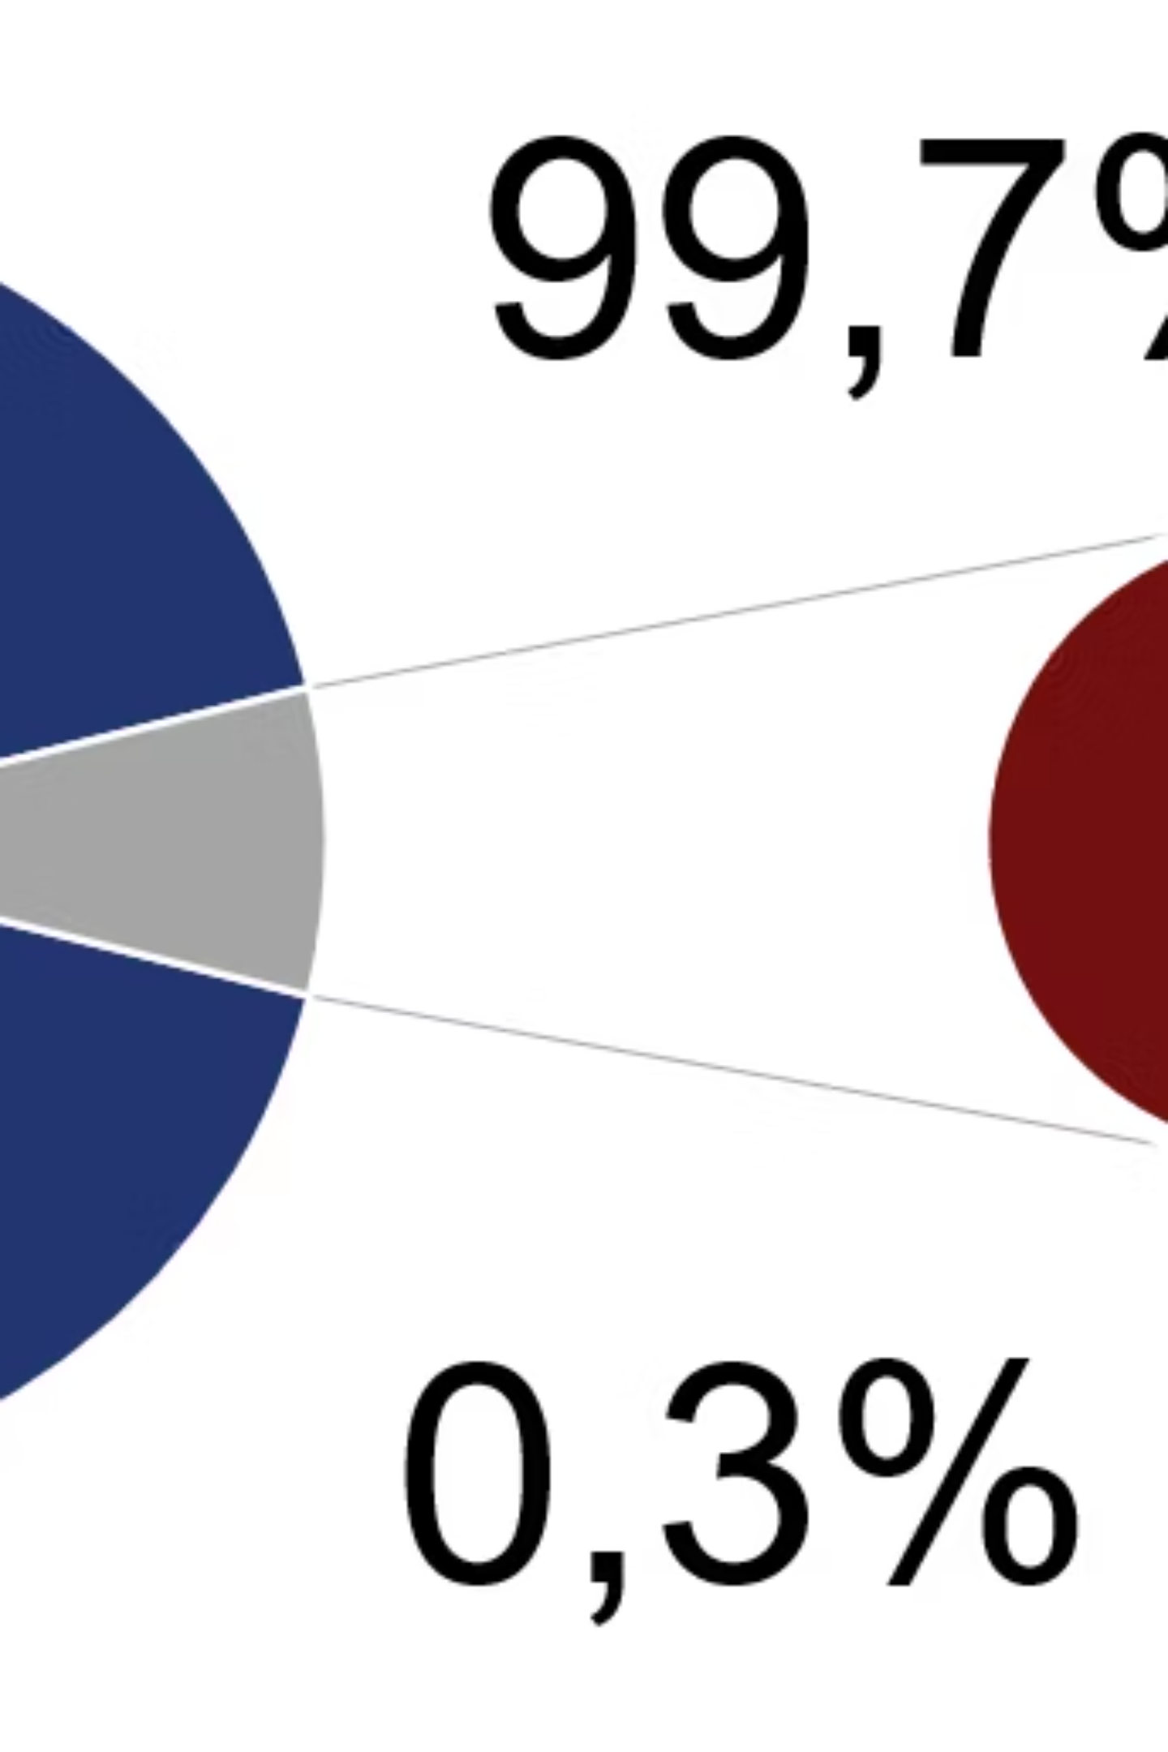
Esquema de Valoración: Un Enfoque Integral
El esquema de valoración es un marco estructurado que nos permite asignar un valor monetario a los activos financieros. Este proceso es crítico para la inversión, la contabilidad y la gestión de riesgos, ya que proporciona una base sólida para la toma de decisiones estratégicas.

Slide 4

Vector de Precios de Renta Variable
El vector de precios de renta variable representa el conjunto de precios de las acciones en un mercado en un momento dado. Su análisis es fundamental para comprender la dinámica del mercado y anticipar movimientos futuros, crucial para los inversores que buscan optimizar sus carteras.

Slide 5
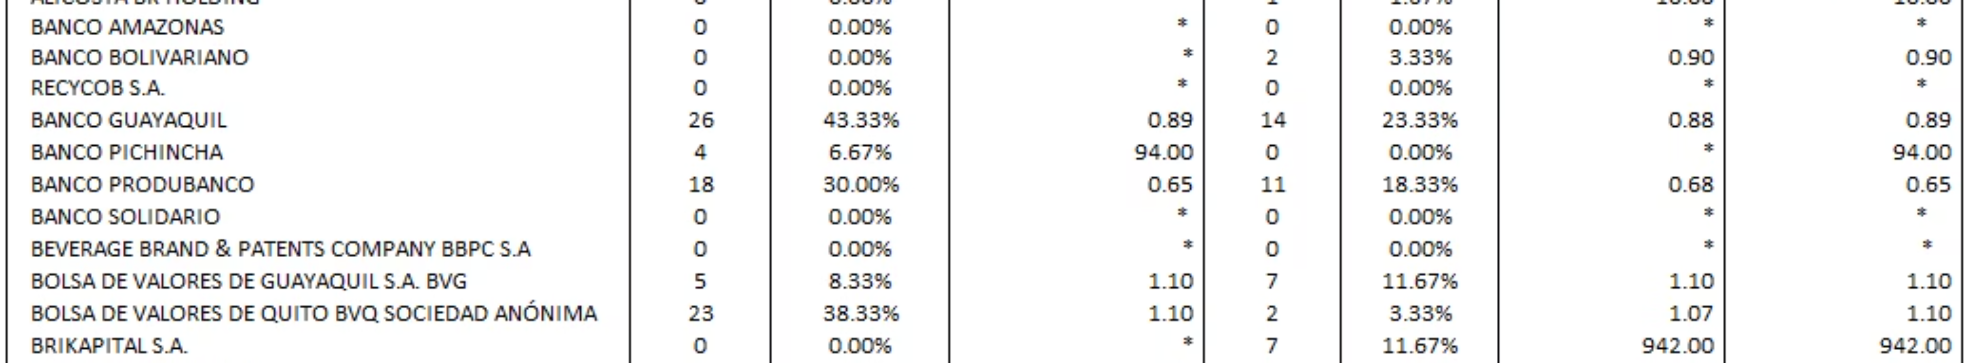
Análisis Detallado del Vector de Precios de Renta Variable
Este gráfico ilustra la evolución de los precios de renta variable, ofreciendo una visión clara de las tendencias y la volatilidad del mercado. Su interpretación es vital para la formulación de estrategias de inversión efectivas.
Fuente: Bolsa de Quito - Precios de Renta Variable

Slide 6
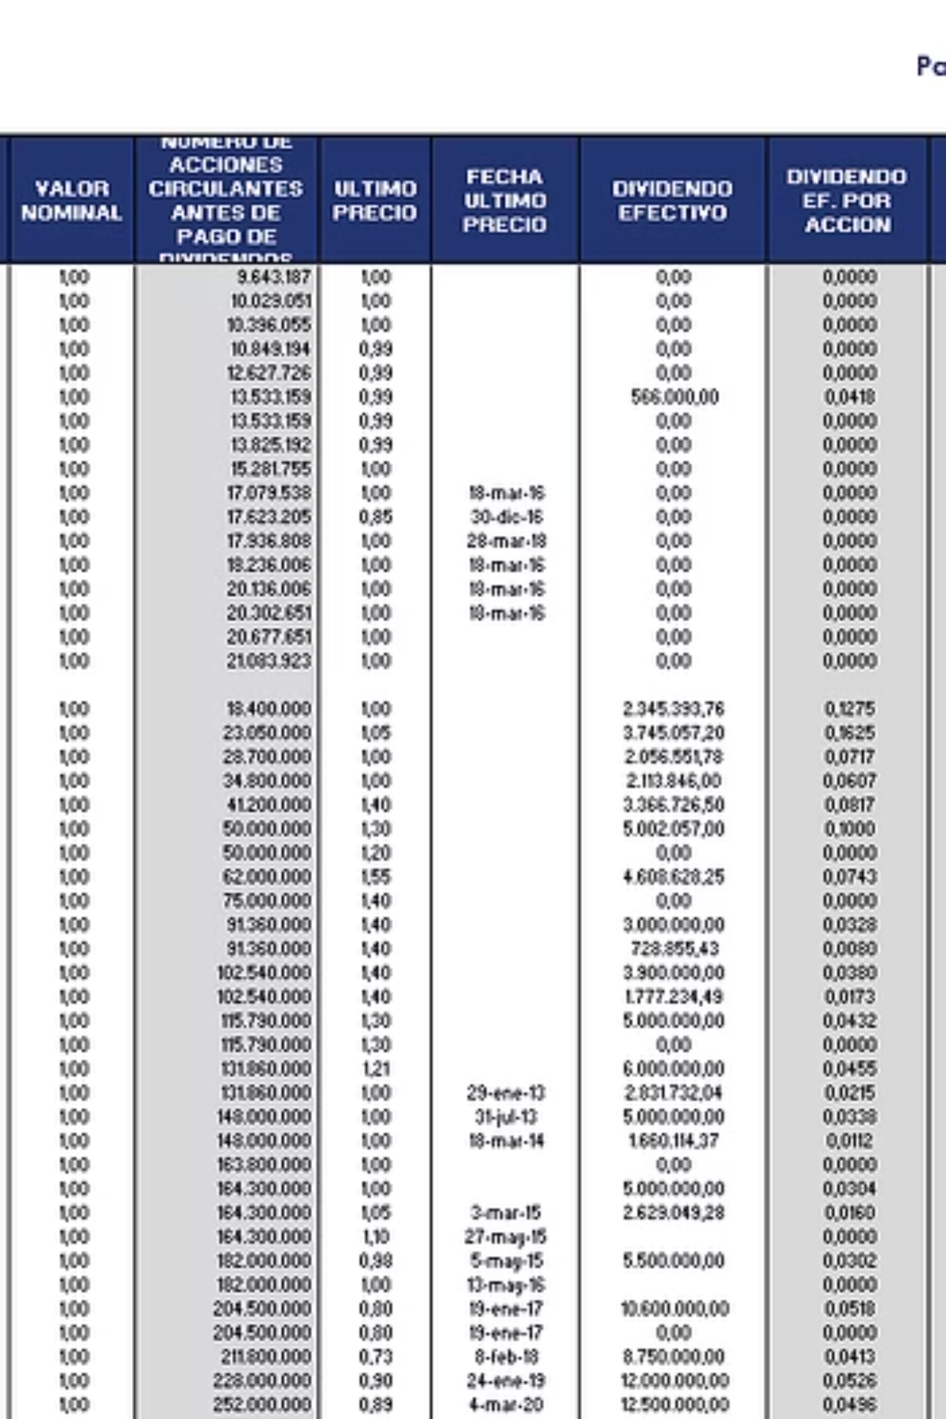
Dividendos: Componente Clave en la Valoración
Los dividendos son una parte fundamental del retorno total de una inversión en renta variable. Su consistencia y crecimiento son indicadores de la salud financiera de una empresa, impactando directamente en su valoración. La tabla muestra la distribución de dividendos, un dato esencial para cualquier análisis.
Fuente: Bolsa de Quito - Boletines de Renta Variable

Slide 7

Vector de Precios de Renta Fija: Un Enfoque Metodológico
1. Curva de Rendimientos
Cálculo de una curva de rendimientos de "riesgo cero" para establecer una base.
2. Margen de Mercado
Determinación de un margen de mercado agrupando títulos con características similares.
3. Tasa de Descuento
Obtención de la tasa de descuento aplicable a cada instrumento financiero.
4. Aplicación de la Tasa
Aplicación de la tasa de descuento en la tabla de amortización de cada título valor.

Slide 8
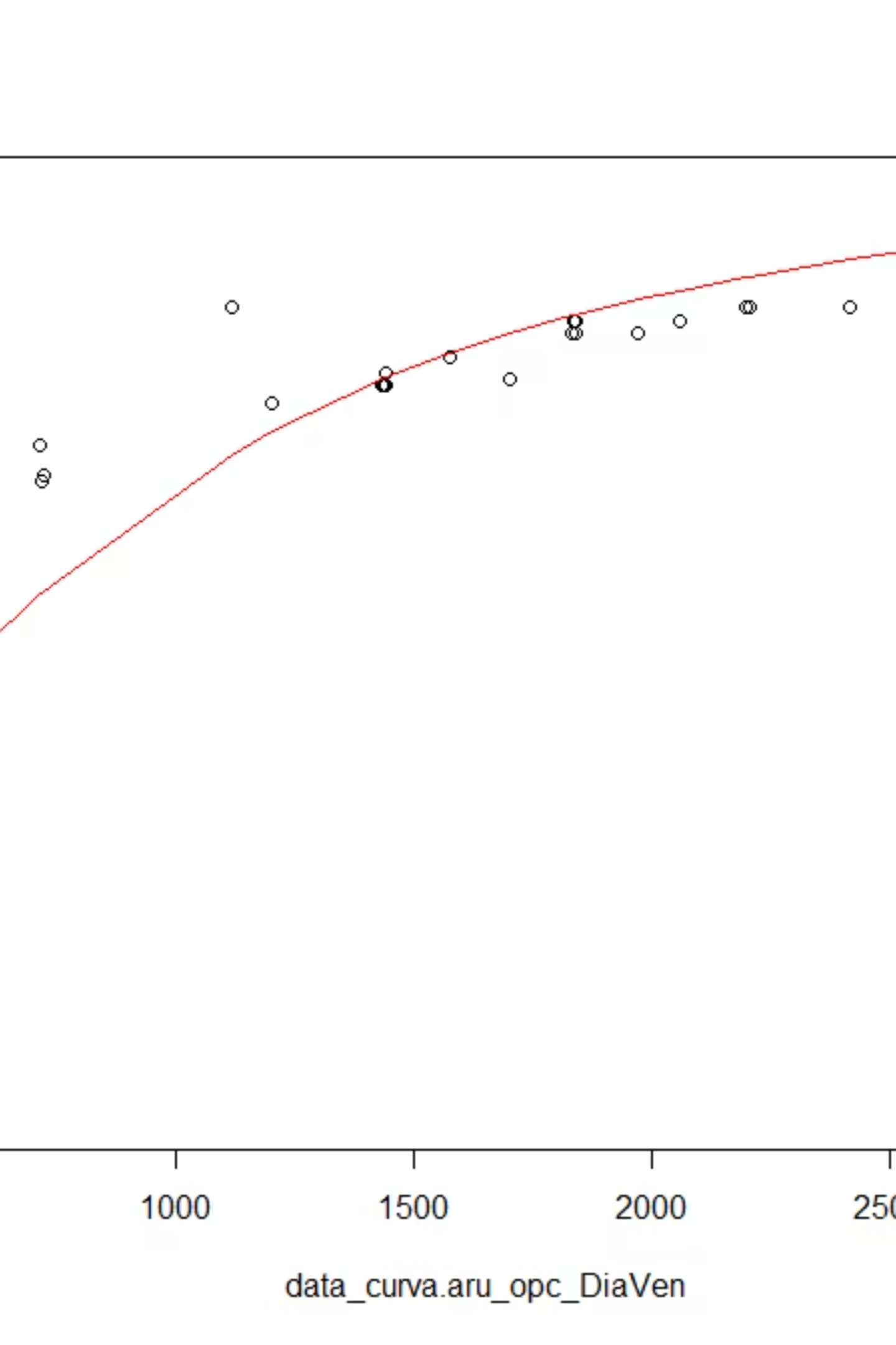
Curva de Rendimientos de "Riesgo Cero"
La curva de rendimientos de "riesgo cero" es un referente crucial en la valoración de renta fija. Representa el rendimiento que un inversor esperaría obtener de una inversión sin riesgo crediticio para diferentes plazos. Esta curva es la base para calcular el valor de otros instrumentos de deuda, ajustando por su riesgo específico.

Slide 9

Márgenes con Similares Características
La agrupación de títulos con características similares permite calcular márgenes de crédito que reflejan el riesgo adicional en comparación con la curva de "riesgo cero". Este análisis es esencial para una valoración precisa y para la identificación de oportunidades o riesgos en el mercado de renta fija.

Slide 10




Importancia de los Márgenes en la Valoración de Renta Fija
Análisis de Rendimiento
Gestión de Riesgos
Comparar títulos similares para evaluar el rendimiento ajustado al riesgo.
Identificar y cuantificar el riesgo de crédito asociado a diferentes emisiones.
Equidad en Precios
Asegurar que los títulos con riesgos comparables se valoren de manera consistente.

